Slide 1
第十三章 磁介质
重点：
(1)顺磁质、抗磁质，磁介质的磁化、磁化电流、磁化强度；
(2)有磁介质时的安培环路定理，磁场强度；
(3)铁磁质的基本特点、磁滞回线

Slide 2
§13-1 磁介质
一、磁介质
1．磁介质会被外磁场磁化，并对原磁场产生影响
磁介质：能与磁场产生相互作用的物质
磁化：磁介质在磁场作用下出现磁性或磁性变化

Slide 3
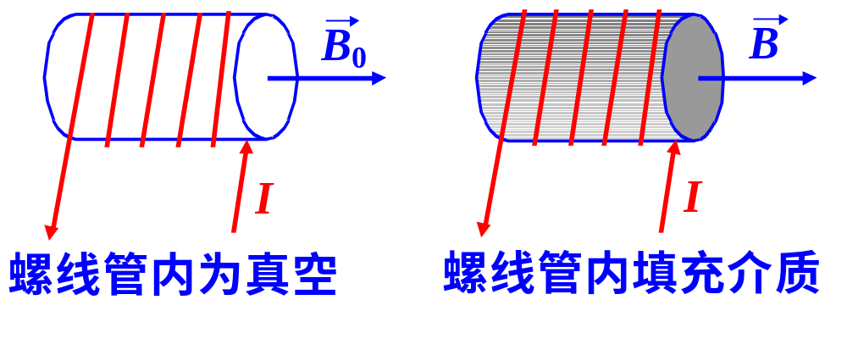
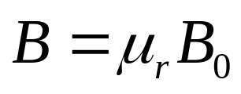
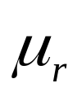
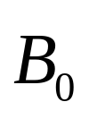

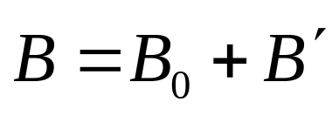
例：上图中， 。 为相对磁导率，描述不同磁介质被磁化后对原磁场的影响
设没有磁介质时某点磁感强度为 ，放入磁介质后，产生的附加磁感强度为 ，则有磁介质时的磁感强度为：

Slide 4
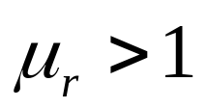
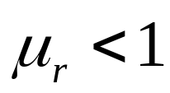

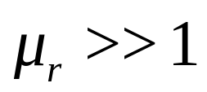
2．磁介质的种类
顺磁质： 与 同向，使磁场增强
抗磁质： 与 反向，使磁场减弱
铁磁质： 与 同向，但比 大很多
强磁性物质

Slide 5




二、磁介质的磁化 磁化电流
分子电流观点
磁荷观点
1．分子电流、分子磁矩
电子绕原子核的旋转运动相当于一个电流环，有一定的轨道磁矩；与电子自旋运动相联系的还有一定的自旋磁矩。
整个分子的磁矩 是其中各个电子的轨道磁矩和自旋磁矩的矢量和（忽略原子核磁矩）。

Slide 6

若分子中各电子磁矩不完全抵消，则分子具有一定的固有磁矩（分子磁矩），等效于圆电流（分子电流）；若分子中各电子的磁矩互相抵消，则整个分子不具有固有磁矩。

Slide 7


2．顺磁质
在顺磁性物质中，分子具有固有磁矩。
无外磁场时，由于热运动，各分子磁矩的取向无规则，总的磁矩为零，整个介质不显磁性。

Slide 8
加上外磁场后，在磁力矩的作用下，每个分子磁矩都转向外磁场方向，从而产生附加磁场 ，且 与 同向，使磁场增强。
外磁场越强，顺磁效应越强；温度越高，顺磁效应越弱。
3．抗磁质
在抗磁性物质中，分子固有磁矩为零。
无外磁场时，整个介质不显磁性。

Slide 9

但在外磁场作用下，每个分子都产生与外磁场方向相反的感生磁矩 ，从而产生反向的附加磁场 ，使磁场减弱。

Slide 10

上述抗磁效应在顺磁质中同样存在，只不过顺磁效应比抗磁效应强得多，抗磁性可忽略不计。
4．磁化电流（束缚电流）
磁介质被磁化后，分子磁矩沿着外磁场方向（或其反方向）排列起来，相应地，分子环流的回绕方向也是一致的。

Slide 11

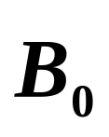
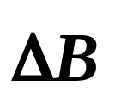
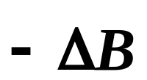
在介质内部，任何两个分子环流相邻的部分总是电流方向相反的，相互抵消；而在介质表面上，分子环流未被抵消的部分从总体上看，等效于一个大环形电流，即磁化电流。

Slide 12
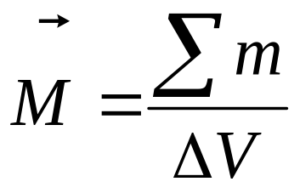
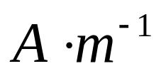
磁化电流与传导电流都可以产生磁场，但磁化电流不是由电荷的定向运动形成的。
三、磁化强度
1．磁化强度：为了描述磁介质的磁化状态（磁化的方向与程度），定义磁化强度矢量为单位体积内分子磁矩的矢量和。
单位：

Slide 13
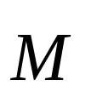
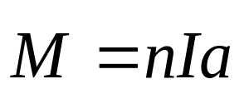

意义： 越大，表示分子磁矩定向排列程度越高
设磁化均匀且磁化程度较高，则

Slide 14
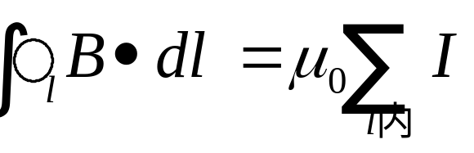
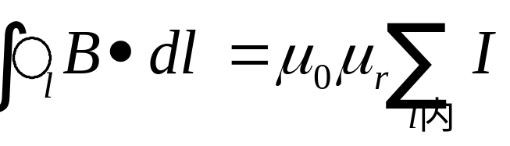
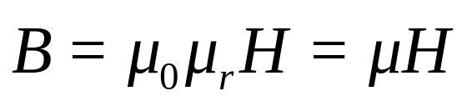

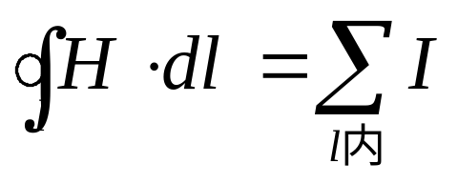
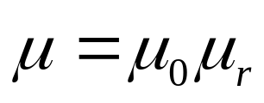
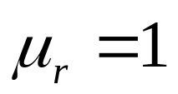
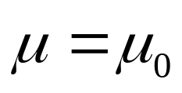
§13-2 磁介质中的安培环路定理 磁场强度
真空中
磁介质
有介质
L
I′
I₀
为磁场强度
为磁导率
真空

Slide 15
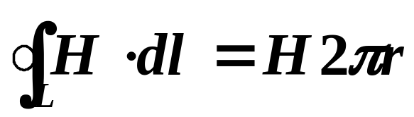

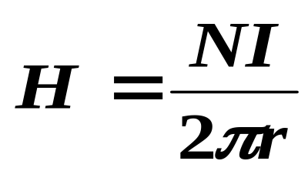



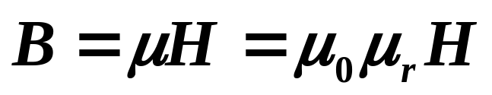
例1、一环形螺线管，管内充满磁导率为μ，相对磁导率为μ_{r}的顺磁质。环的横截面半径远小于环的半径。单位长度上的导线匝数为n。
求：环内的磁场强度和磁感应强度
解：

Slide 16
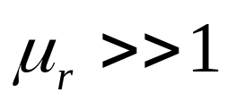
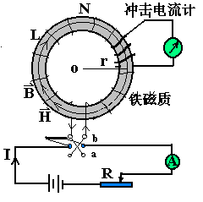
§13-3 铁磁质
铁磁质的基本特点： ；非线性（B-H关系）；磁滞现象
一、宏观实验曲线
装置：密绕螺绕环、铁磁质
（Fe、Co、Ni及一些化合物）
原理：对螺绕环通入励磁电
流I，用安培环路定理得到H，
通过实验方法得到B

Slide 17
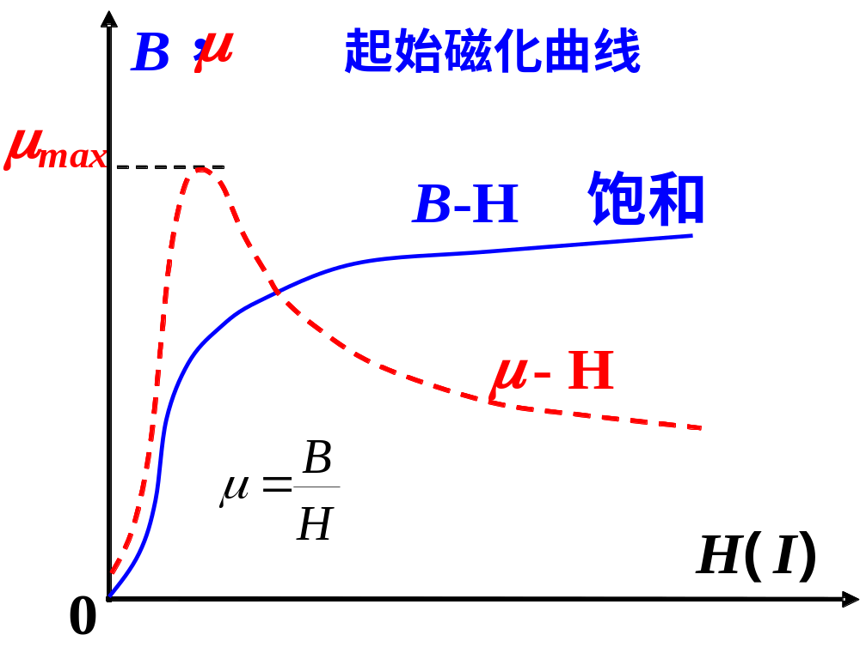

1．起始磁化曲线
可知： 很大，且不是常数；
随着H的增大，B急剧增大，最后达到饱和磁感强度（磁化趋近饱和）；
起始磁导率；
最大磁导率

Slide 18


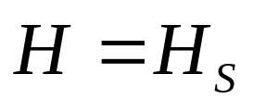
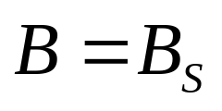


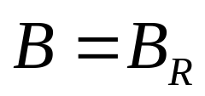




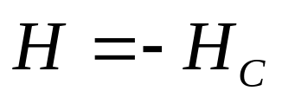



2．磁滞回线——
不可逆过程
S点： ，
（饱和磁感强度）
R点： ，
（剩余磁感强度）
C点： （矫顽力），
RC段称为退磁曲线
·
·
·
·
·
·

Slide 19
由此可见，B的变化落后于H，从而具有剩磁，即磁滞效应。并且，每个H可对应不同的B，与磁化的历史有关。
磁滞损耗：铁磁质在交变电流的励磁作用下被反复磁化，使得温度升高，要损耗能量。并且，磁滞损耗与磁滞回线包围的面积成正比。

Slide 20
二、铁磁性的起因
1．磁畴
无外磁场时，铁磁质中电子自旋磁矩在小范围内“自发地”排列起来，形成一个个小的“自发磁化区”，叫做磁畴。
由于各磁畴磁化方向不同，
因此宏观上不显示磁性。
粉纹法可观察磁畴

Slide 21
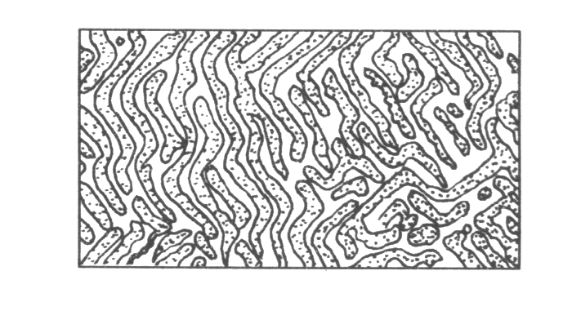
显示磁畴结构的铁粉图形

Slide 22
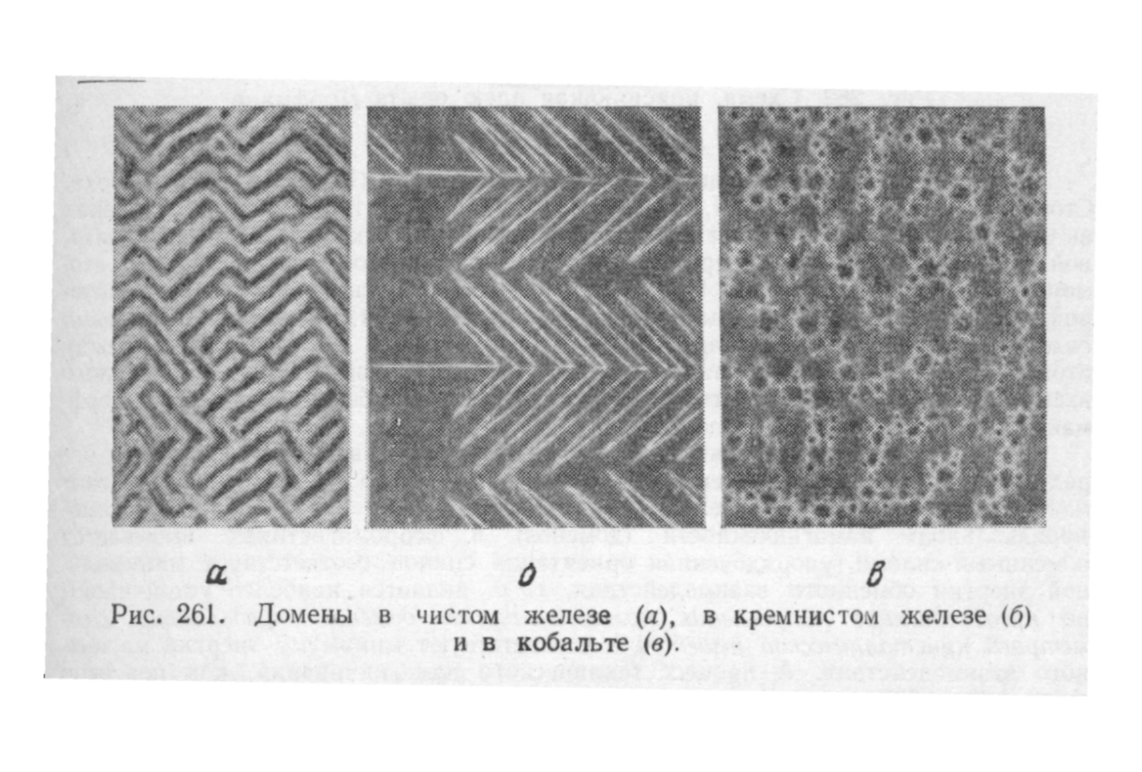
磁畴
纯铁
硅铁
钴

Slide 23
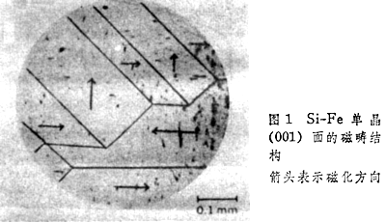
Si-Fe单晶
(001)面的
磁畴结构
箭头表示
磁化方向
0.1mm

Slide 24

无外磁场
有外磁场
2．对铁磁性的解释
磁化过程：加外磁场后，各磁畴不同程度地转向磁化场的方向，介质显示出宏观的磁性。当所有磁畴都按磁化场的方向排列好，介质的磁化就达到饱和。并且，由于每个磁畴中元磁矩已完全排列起来，故磁化强度很大。

Slide 25
磁滞现象：在磁化场去掉后，介质里的掺杂和内应力会阻碍磁畴回到原来的退磁状态，造成磁滞现象。
3．铁磁质的一些特性
居里点：当铁磁质受到强烈震动或在高温下由于热运动的影响，磁畴会瓦解，铁磁性质全部消失，变为顺磁性。这一临界温度叫做铁磁质的居里点。
磁致伸缩：铁磁质磁畴中磁化方向的改变会引起介质中晶格间距的改变，从而使铁磁体发生长度和体积的改变。

Slide 26


三、铁磁质的分类及应用
1．按矫顽力大小分为软磁材料、硬磁材料和矩磁材料
O
O
O
软磁材料
硬磁材料
矩磁铁氧体材料

Slide 27
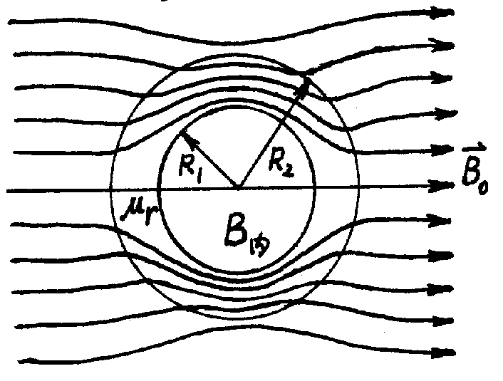

软磁材料：矫顽力小、磁滞损耗小；可用作交变磁场中的铁芯
硬磁材料：矫顽力大、剩余磁化强度较强；可用作永磁体
矩磁材料：可用作存储元件
2．磁屏蔽
铁磁质有使磁感线集中
到自己内部的作用
R₁
R₂
B_{内}
铁管

